Slide 1
Projet final: Concept

Slide 2
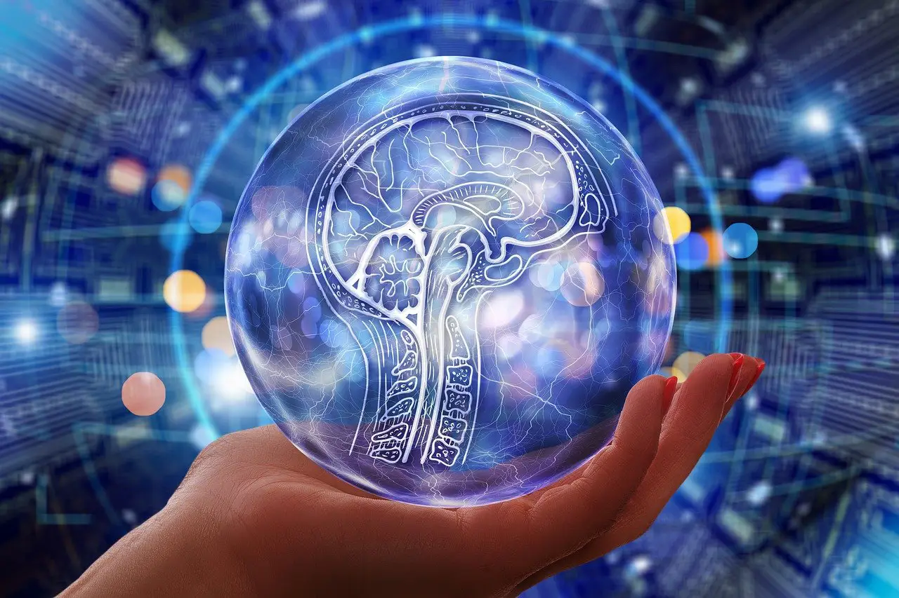
Concept général
Bio numérique: Fusion du numérique et de la biologie

Slide 3
Concept spécifique
Une sphère ressemblant à un bocal nous donne un aperçu de la beauté des fonds marins et de sa population en menace d'extinction. Entre animaux interactifs et plantes marines, il y a beaucoup à contempler.

Slide 4
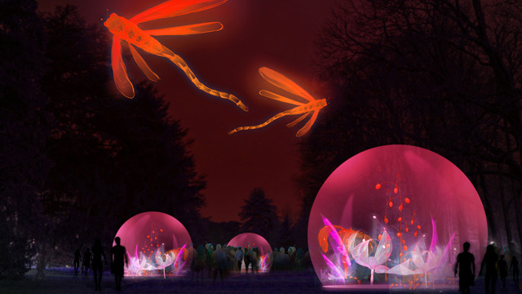
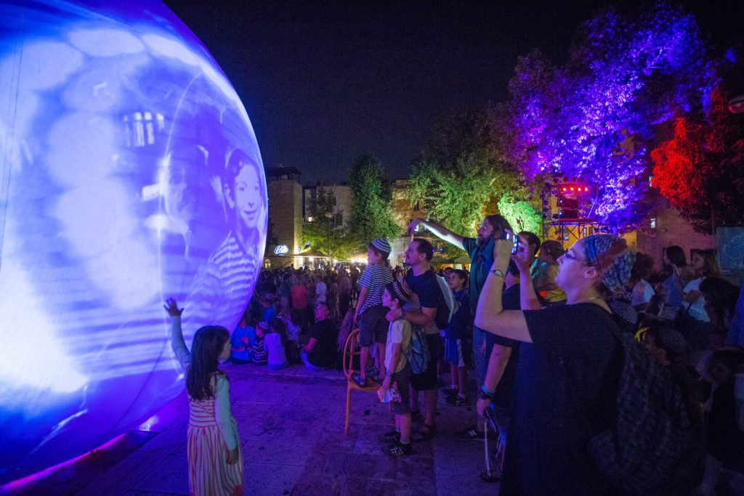
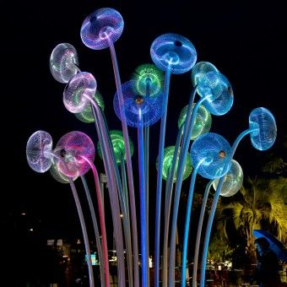
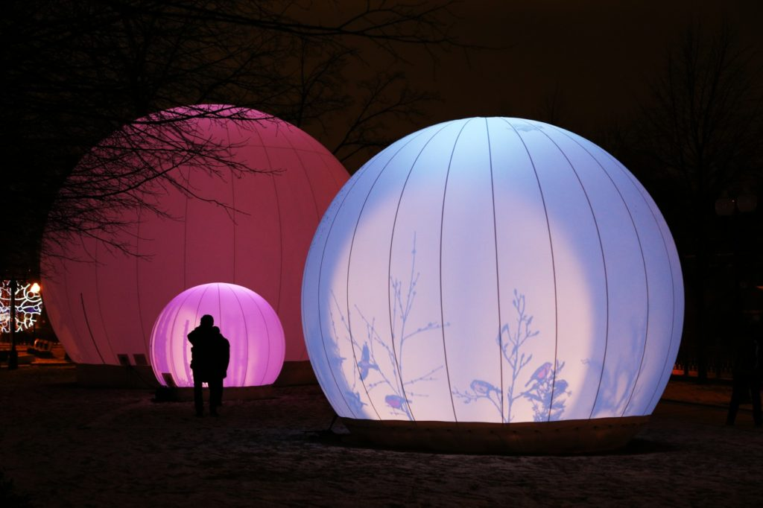
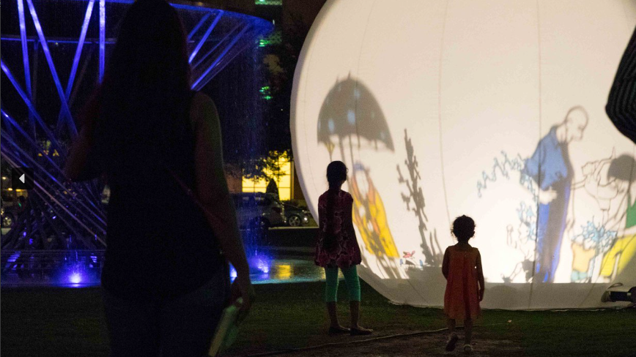
Inspirations
Fête des Lumières de Lyon 2014 : invasion de méduses au Parc de la Tête d'Or ! (francetvinfo.fr)
Exposure | Light Paint Selfies | créé par Lucion Traveling Light
Montréal en lumière | Une Nuit blanche à domicile | La Presse
Bubble Forest | Mirek Struzik
mooGarden | créé par Lucion Traveling Light

Slide 5
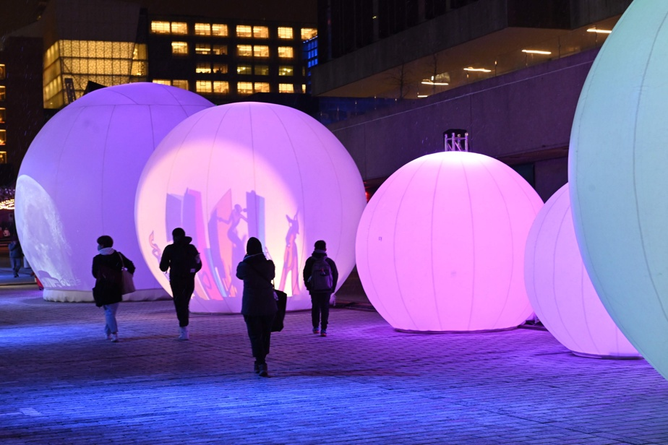
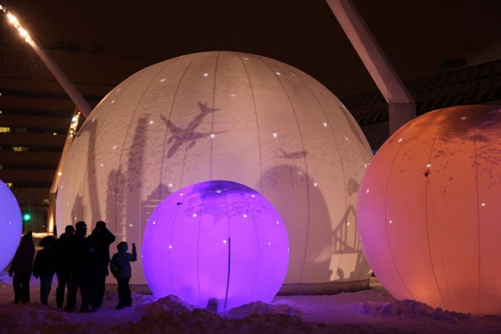
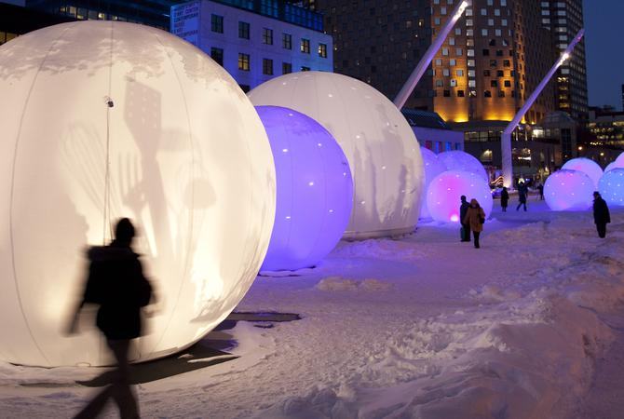
Inspirations
Montréal en lumière | Une Nuit blanche à domicile | La Presse
Sphères Polaires - Lucion - Installation lumineuse
Sphères polaires - Luminothérapie | Partnership's Productions | Quartier des spectacles

Slide 6
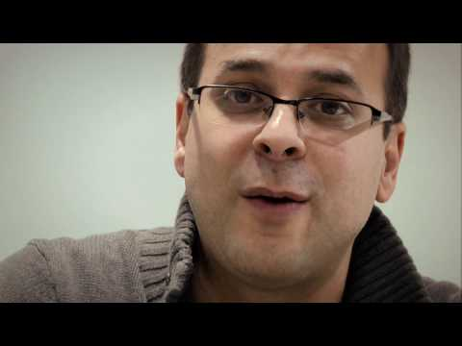
Inspirations: Sphères polaires
Sphères Polaires de Lucion Média exposées au Quartier des Spectacles de Montréal dans le cadre de l'événement Luminothérapie.
Bernard Duguay, Pierre Gagnon, Bruno Rafie

Slide 7
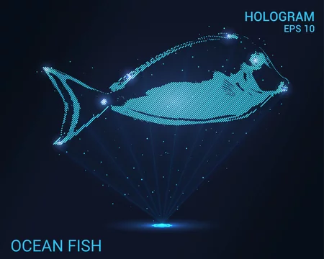
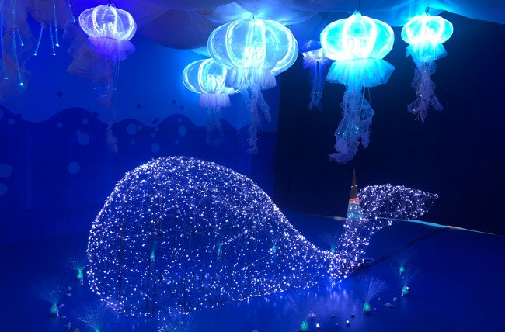
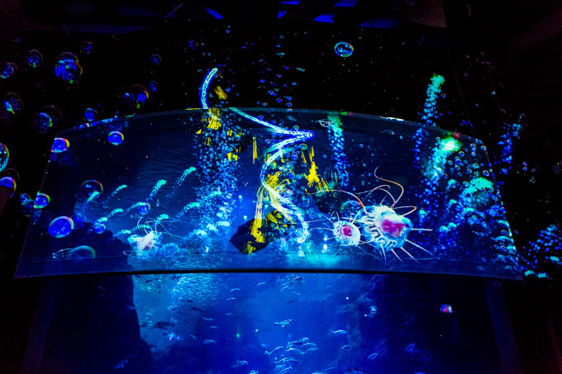
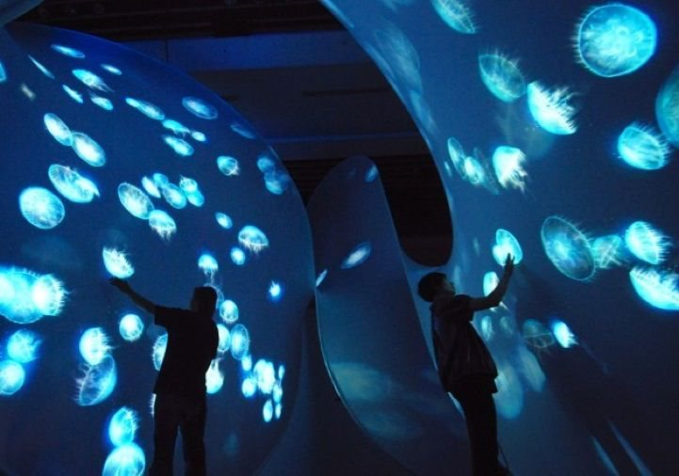
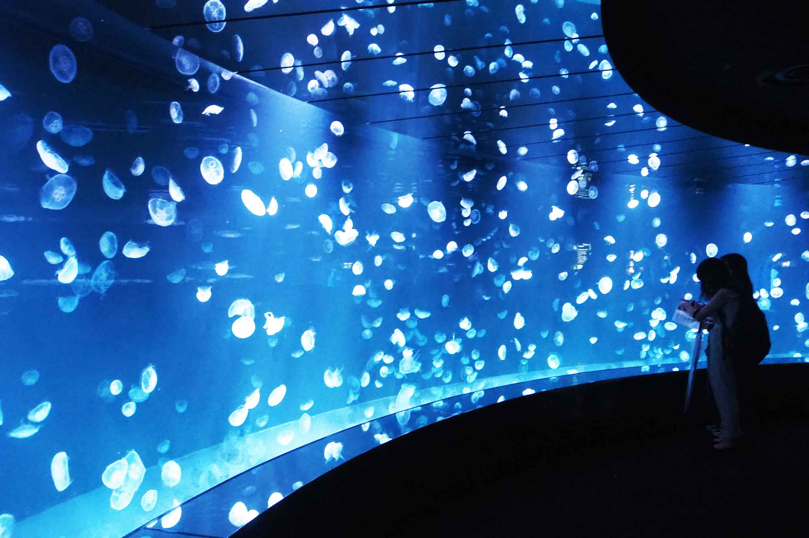
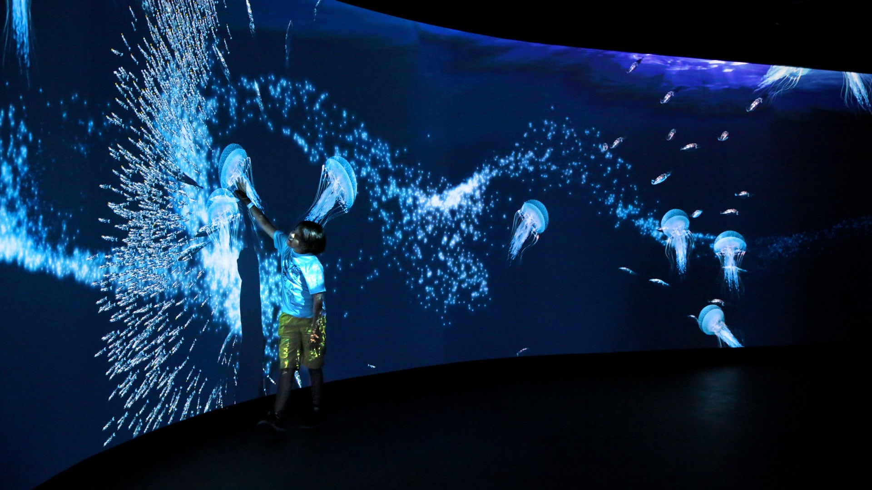
Thématique générale:
Projection numérique d'un paysage marin à l'intérieur d'une sphère. Certains éléments tels que les poissons, seront interactifs et d'autres seront de style contemplatif.
Style artistique recherchée

Slide 8
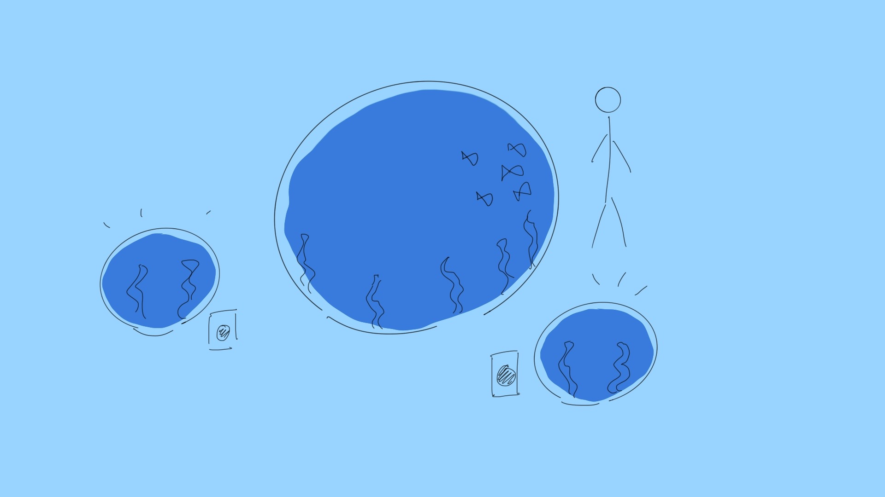
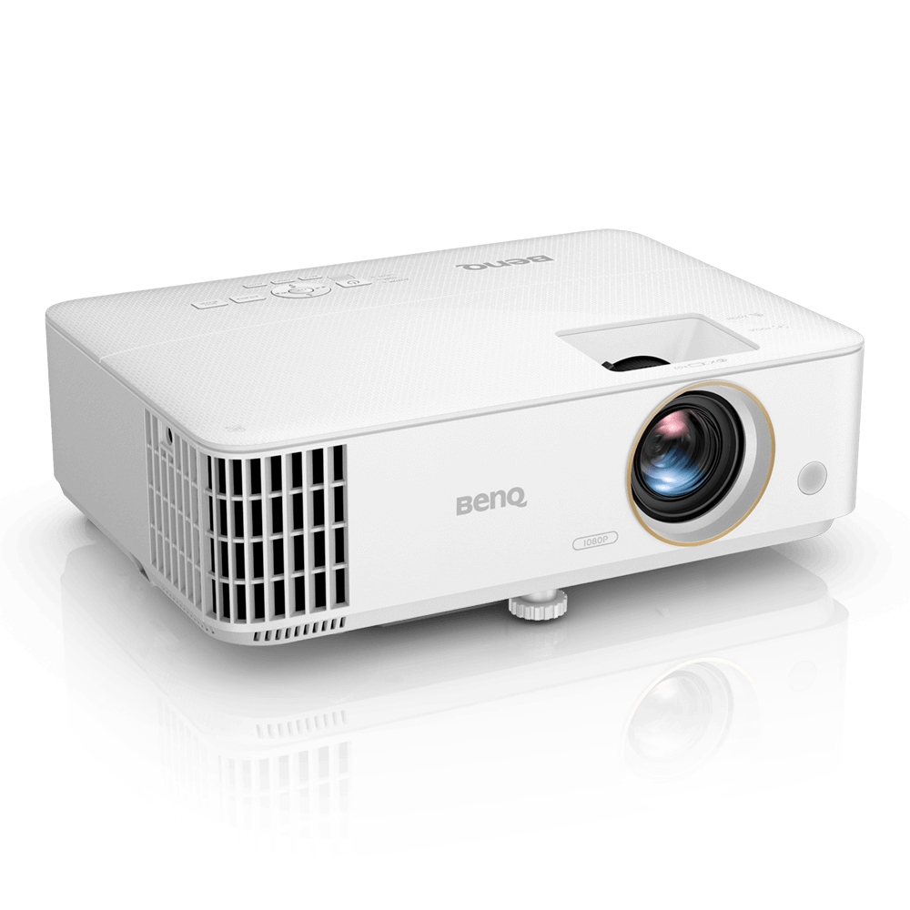
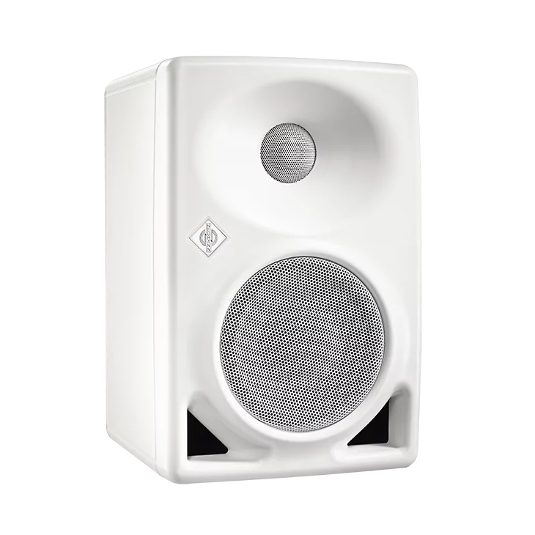
Maquette
À l'intérieur:
-capteurs de mouvement
-lumières interactives
-hauts parleurs avec musique d'ambiance
-Projection des animations d'animaux marins

Slide 9
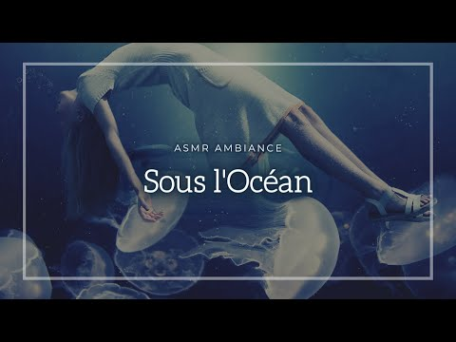
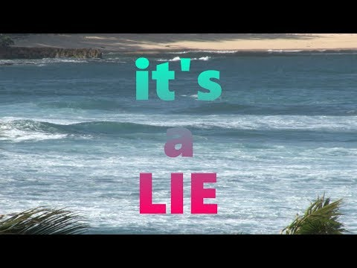
Inspirations pour le son
Ambiance mélancolique : ASMR Ambiance sous-marine | ASMR Ambience Underwater 🌊 Musique d'Ambiance Fantasy : Sous l'Océan - YouTube
Bruit d'océan : The False Ocean - Emulating Nature With Synthesis - VCV Rack Tutorial

Slide 10
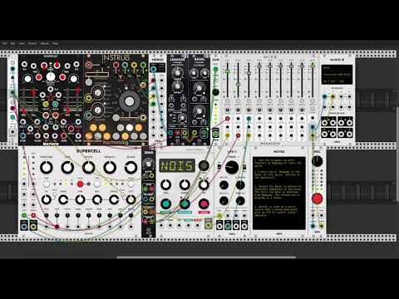
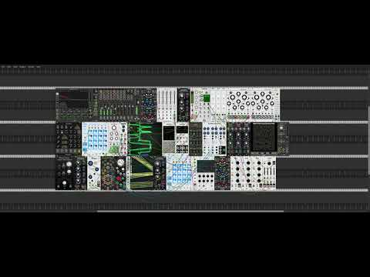
Exemples faits dans VCV Rack
This kind of just tastes like water to me (VCV RACK PATCH) - YouTube
Small VCV Rack Patch No. 3 // Slow Ambient // Pianist by the Sea - YouTube

Slide 11
Concept de l'ambiance sonore
L'ambiance va être sombre, mais douce avec bruitage d'animaux.
Spatialisation entre les 3 sphères (gauche à droite et avant vers l'arrière).
Ex. Bruit de l'océan et des animaux qui se déplacent d'une sphère à une autre.
Ex. Son bas, lent et grave pour l'arrière-plan vs sons haut, rapide et aigu pour l'avant plan (Isoler certains sons des autres).

Slide 12
Concept de l'ambiance sonore (Suite)
Aucun intéracteur, le rythme va être trés lent et tranquille (bruit de l'eau et des animaux éloignés seulement). (grave, étouffé)
Détection (début), rythme lent et tranquille avec une transition vers des sons plus claires et hautes (poissons s'approchent de l'avant-plan). (animaux proches et loins arrière-plan)
Intéraction, rythme assez lent et tranquille, déplacement des poissons avec des bulles d'air et bruit de l'eau (mélange claires, hautes, aigus et proches avec grave, étouffé et éloignés).
Aprés 30 à 45secondes d'intéraction, le rythme s'accélère et plusieurs sons joue ensemble simultanément. (chaotique) (Animaux en détresse, beaucoup mouvement quand la personne reste longtemps devant l'installation).
Détection (fin), le rythme ralenti jusqu'au silence total (Atmosphère calme, mais étouffant) (Chance d'être déclenché augmente avec le temps d'intéraction). (Scène change pour représenter ça)
Retour à la normale si l'intéracteur n'est plus détecté ou s'il arrête d'intéragir pendant 30secondes ou 1minute.

Slide 13
Quelques défis
- Se procurer des sphères gonflables
Airbulle - Écrans
Inflatable Projection Sphere : sphère gonflable mesurant jusqu’à 6 mètres de diamètre. (showtex.com)
- Optimiser les sphères pour le temps hivernal
- Projection optimisée pour une surface sphérique
- Protéger les projecteurs et lumières pour l'hiver
- Détecteur de mouvement fonctionnel à l'intérieur de la sphère
-Trouver une place adéquate pour la grandeur des sphères (besoin de beaucoup de place?)
-Trouver une place pour les projecteurs (extérieur de la sphère?)
-Configuration des capteurs de mouvements?

Slide 14






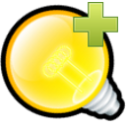
Logiciels
Illustrator After Effect VCV-Rack Reaper
Max Cycling 74
QLC+
Arduino (Pour le détecteur de mouvement)

Slide 15
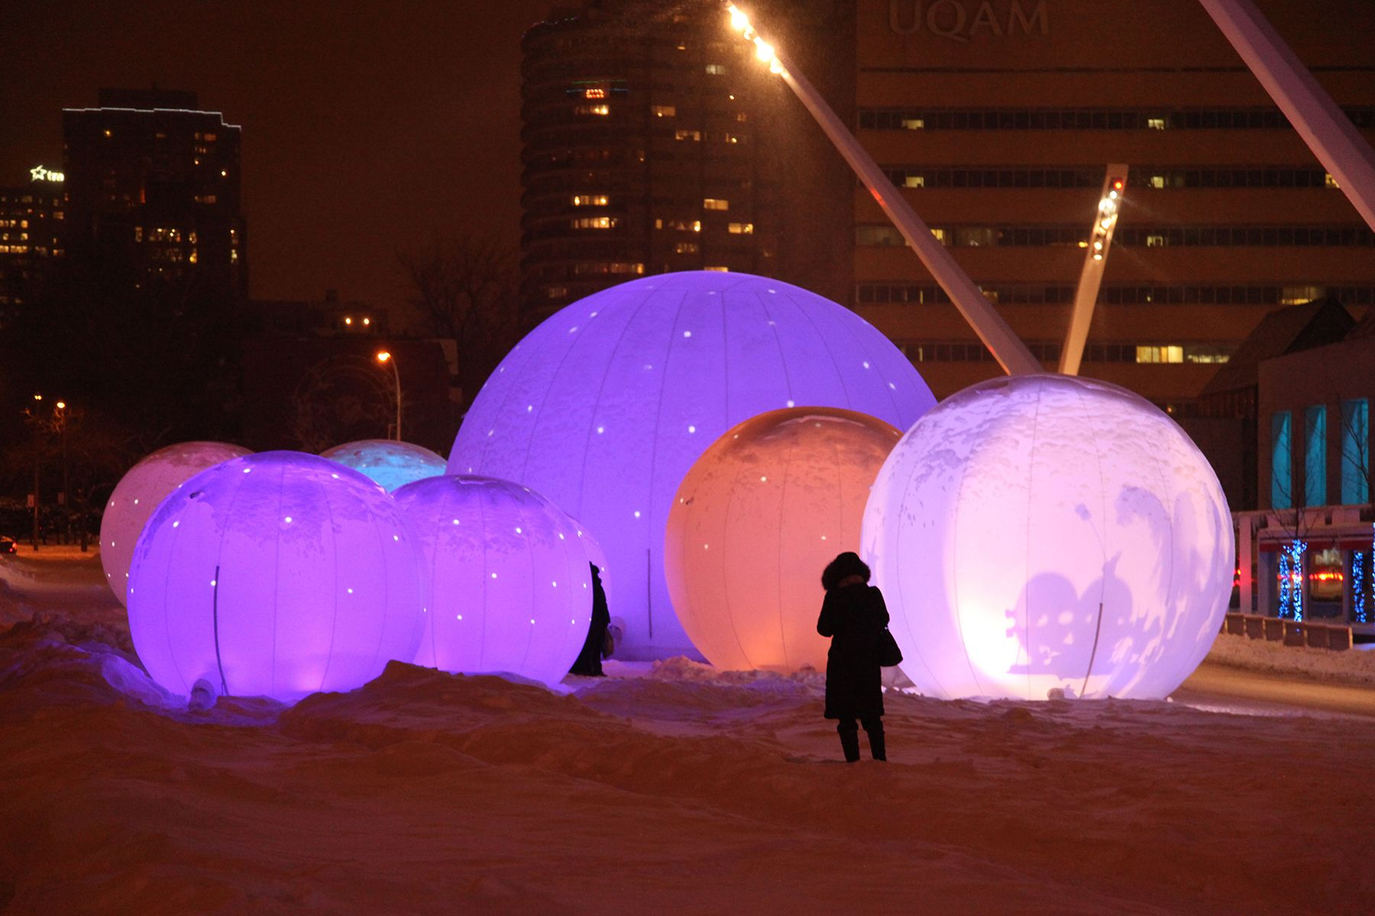
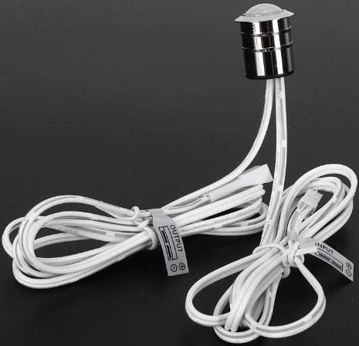
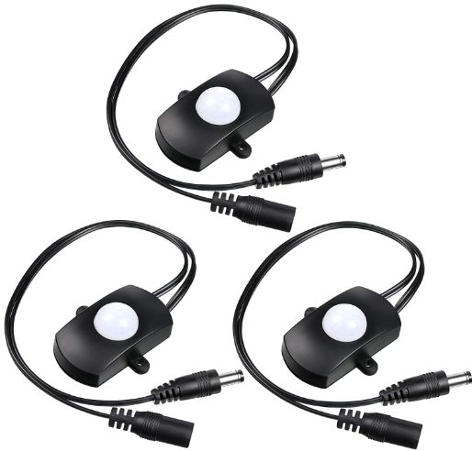
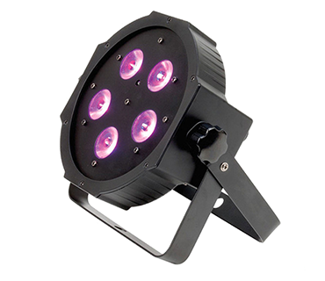
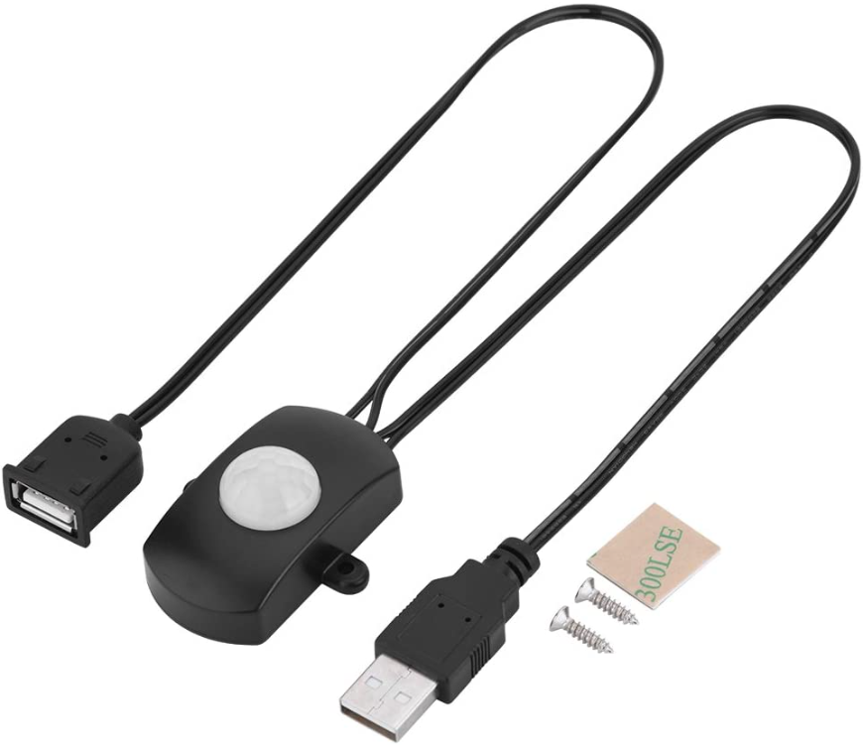
Matériels principaux
3-6 Projecteur vidéo
4-6 Haut-parleurs
3 Sphères gonflables
Rasberri Pi et microcontrôleur Arduino
Capteur de mouvement
Lumières

Slide 16
Sources
Fête des Lumières de Lyon 2014 : invasion de méduses au Parc de la Tête d'Or ! (francetvinfo.fr)
Montréal en lumière | Une Nuit blanche à domicile | La Presse
Sphères Polaires - Lucion - Installation lumineuse
Sphères polaires - Luminothérapie | Partnership's Productions | Quartier des spectacles
René Jacques - Voies culturelles des faubourgs
Art Public Montréal (artpublicmontreal.ca)
Inflatable Projection Sphere : sphère gonflable mesurant jusqu’à 6 mètres de diamètre. (showtex.com)
Motion Sensor Detector Switch 110V-240V Degree Wall Mount Infrared PIR Motion Sensor Detector Infrared Switch for Outdoor Indoor (Black) : Amazon.ca: Tools & Home Improvement
TS-A110 Infrared Sensor Switch IP44 Outdoor PIR Security Motion Sensor with 180 Degree Induction Angle,Super Long Induction Distance 15 m(Black), Motion Detectors - Amazon Canada
https://microdigisoft.com/pir-sensorpassive-infrared-sensor-introduction/
https://www.amazon.ca/dp/B09PHHZMQN/
https://www.amazon.ca/dp/B092R7T37N/
DC 5-24V Mini PIR Motion Sensor Switch Occupancy Sensor Switch for DIY LED Lighting, PIR Infrared Motion Sensor Detector Automatic Switch LED Strip USB Interface : Amazon.ca: Tools & Home Improvement

